Slide 1
컴퓨터비전 실습 1주차-2

Slide 2
실습 개요
실습 조교 : 김도원, 이승아
(실습 관련 질문사항은 이루리 질문게시판이나 조교에게 이루리 메시지로 질문.)
실습 문제 형식 : 주어진 주석을 참고하여 그에 맞는 코드 작성
제출기간 별 배점
실습 당일 12:00(정오) ~ 다음 날 11:59까지 제출시 100% (ex 화요일 12:00~ 수요일 11:59)
실습 당일 다음 날 12:00부터 12시간 지날 때마다 10%씩 감점
(ex 수요일 12:00 ~ 수요일 23:59 90%
목요일 00:00 ~ 목요일 11:59 80%
목요일 12:00 ~ 목요일 23:59 70%
그 이후 제출은 0점 처리.
그 이후는 0점 처리.
(실습 과제 난이도에 따라 제출기간과 기간 별 배점이 달라질 수 있음.)

Slide 3
제출 요령
제출 양식
파일 이름 : [컴퓨터비전]실습00주차_학번_이름.zip
문제 별로 함수와 결과화면을 포함한 문서(.dcc/.hwp)를 압축파일로 제출
제출 양식 지키지 않을 시 무조건 0점 처리
실행 결과만 캡처하고 코드 미제출 시 0점 처리.
코드에 결함이 있을 경우 감점 (감점 사유는 피드백에 작성 예정)

Slide 4
준비 사항
실습
Visual studio 2019
OpenCV v.3.4.1
이루리에 올라온 과제 파일을 다운 받아 실습 진행.
교재
컴퓨터비전 (오일석, 한빛 아카데미)

Slide 5

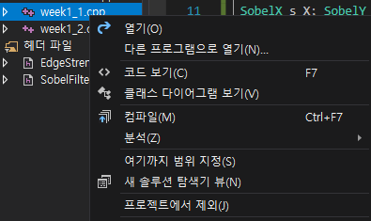
참고
다음과 같은 오류가 뜨는 경우
해당 파일의 속성-일반에서 ‘빌드에서 제외’를 ‘예’하거나
해당 파일을 오른쪽 클릭하여 ‘프로젝트에서 제외＇시키시오.

Slide 6
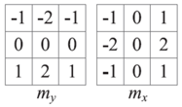
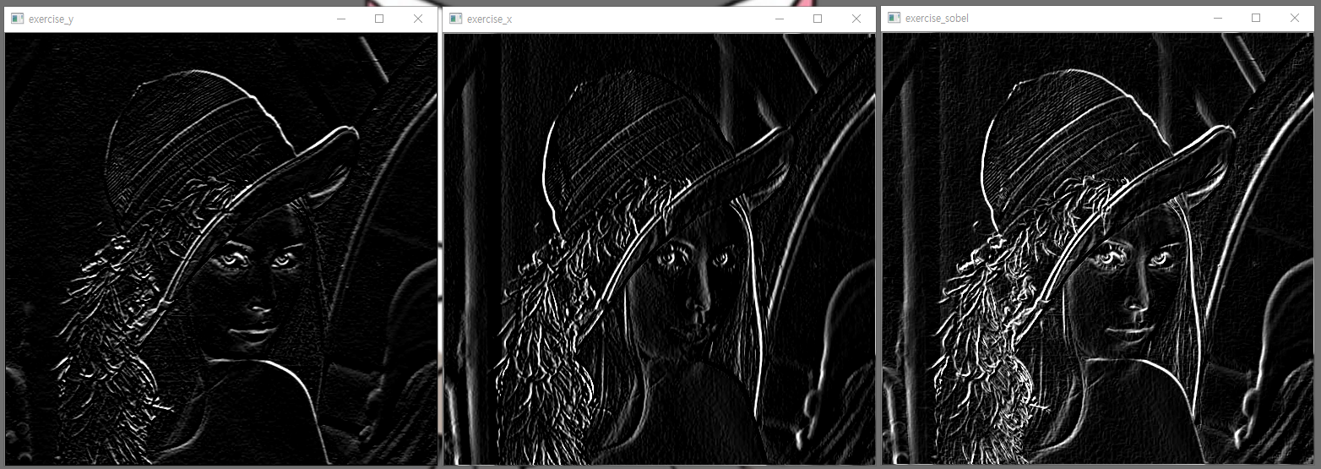
실습 문제
문제 1
y방향 마스크와 x방향 마스크를 사용하여 각 그레디언트를 구한 다음
Sobel 에지를 검출하시오. (강의자료 3장 에지 검출 p.11 예제 3-1을 참고)
다음과 같이 결과가 나와야 합니다.
y 방향(수평)
x 방향(수직)
y와 x를 합한 결과

Slide 7
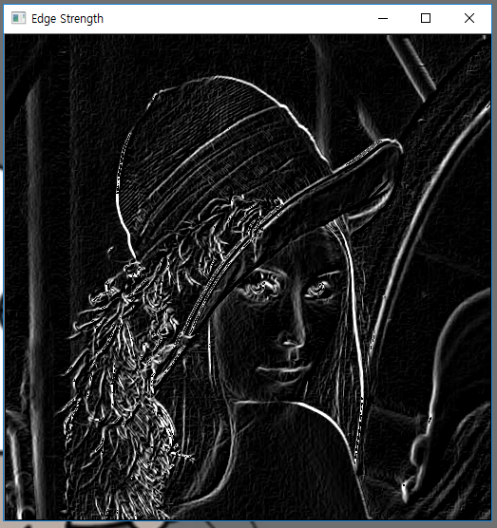

실습 문제
문제 2
문제 1번에서 만든 y방향 그레디언트와 x방향 그레디언트를 사용하여 에지 강도를 구하시오.
(강의자료 3장 에지 검출 p.10 수식 3.6을 참고)

Slide 8
수고하셨습니다.

